Slide 1
Présentation du programme
que va voir la classe
Notes:
3/31/19
1
1

Slide 2
Vous allez découvrir l'affiche du 3ème film que vous allez voir cette année avec la classe.
Quelle partie, quels éléments de l'affiche attirent votre œil en premier ? Cliquer ici
Avec l'aide de la maîtresse ou du maître, et à la diapositive suivante, vous allez décrire plus précisément cette affiche, dire ce qu elle vous annonce du film.
Notes:
3/31/19
2
2

Slide 3
Notes:
3/31/19
3
3

Slide 4
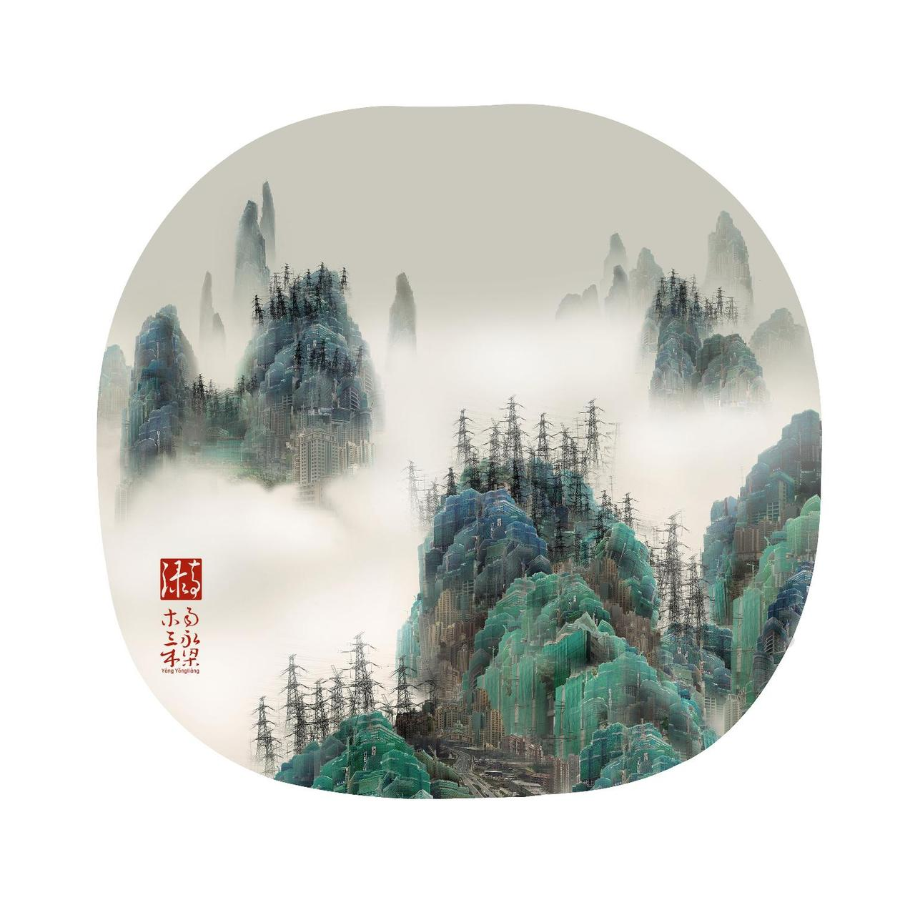
Observons ce tableau réalisé par un artiste chinois contemporain, Yang Yongliang. Que voyez-vous ?
Notes:
3/31/19
4
4

Slide 5
Voici un détail de l'oeuvre. Quels sont les éléments qui composent le tableau ? Comparez avec l'affiche.
Notes:
3/31/19
5
5

Slide 6
Pour comprendre comment travaille l'artiste :
Yang Yongliang, né en 1980, vit et travaille à Shanghai. Il est dépendant de son appareil photo et de son ordinateur portable pour sa création artistique. Par l'utilisation de ces outils, Yang Yongliang établit un lien entre l'art traditionnel et l'art contemporain.
En effet, il a reçu un enseignement sur l'art chinois traditionnel et la culture chinoise durant son enfance, qui l'ont influencé dans son art. Il combine, ainsi, les anciennes techniques de l'art chinois, tels que la peinture shui mo et la calligraphie, avec des photographies d'éléments provenant de la ville urbaine et moderne de Shanghai, diposées selon la composition traditionnelle des paysages chinois. Ainsi, il réalise des oeuvres où règne un équilibre parfait entre la fragilité et le danger, la beauté et la cruauté. Il fait partie d'une génération d'artistes qui a grandi après la Révolution culturelle chinoise, et donc, qui embrasse une certaine liberté artistique.
Yang Yongliang invente des scènes urbaines où surgissent des gratte-ciels, des autoroutes, des centrales électriques et des corridors urbains animés. Ses compositions révèlent les conséquences du progrès technologique subi par la Chine au cours de ces dernières décennies.
Notes:
3/31/19
6
6

Slide 7
De quoi parle-t-on quand on parle de cadrage et d’échelles de plan au cinéma ?
Pour les diapositives suivantes, indiquez si on est en présence :
d’un gros plan
d’un plan américain
d’un plan moyen
d’un plan large
d’un plan d’ensemble
(à l’attention des enseignants : les notions auront pu être abordées grâce à l’activité 2 niveau 1 du Kit Cinéma distribué dans les écoles ; voir guide- maître pages 24 à 27 ; de plus, les 3 derniers plans peuvent être plus complexes à différencier ou nommés différemment par les réalisateurs ; nous nous sommes basées sur le vocabulaire du Kit Cinéma )
Notes:
3/31/19
7
7

Slide 8
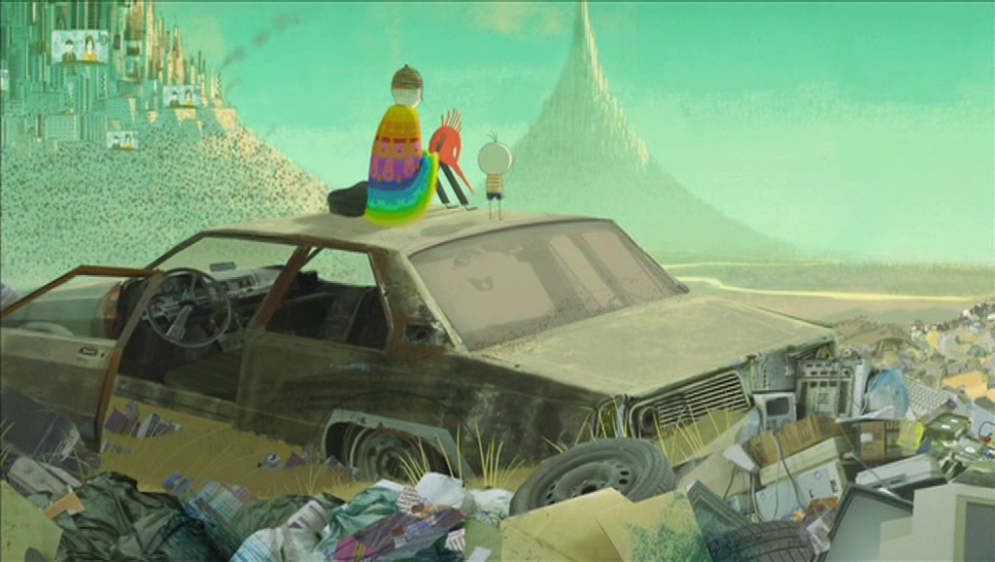
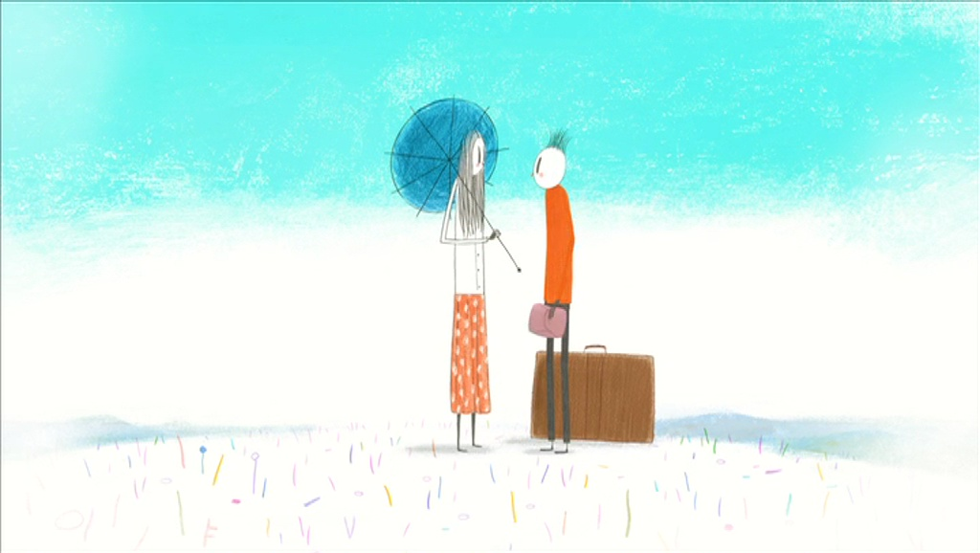
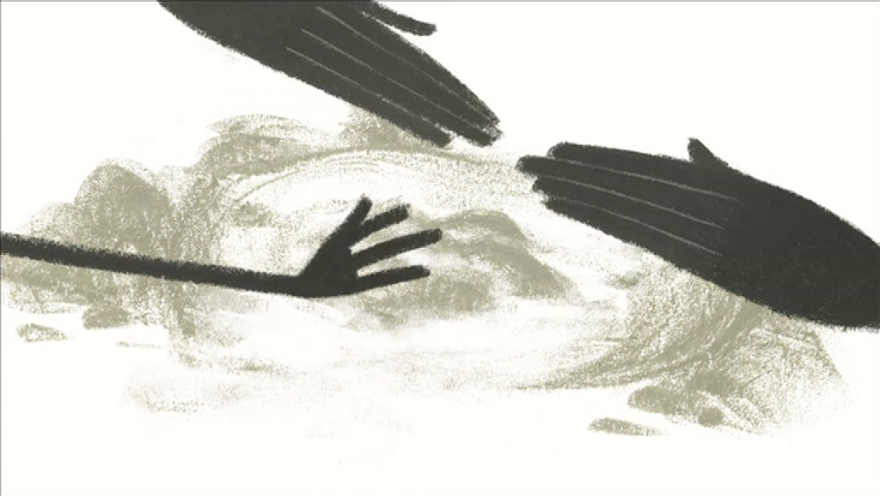
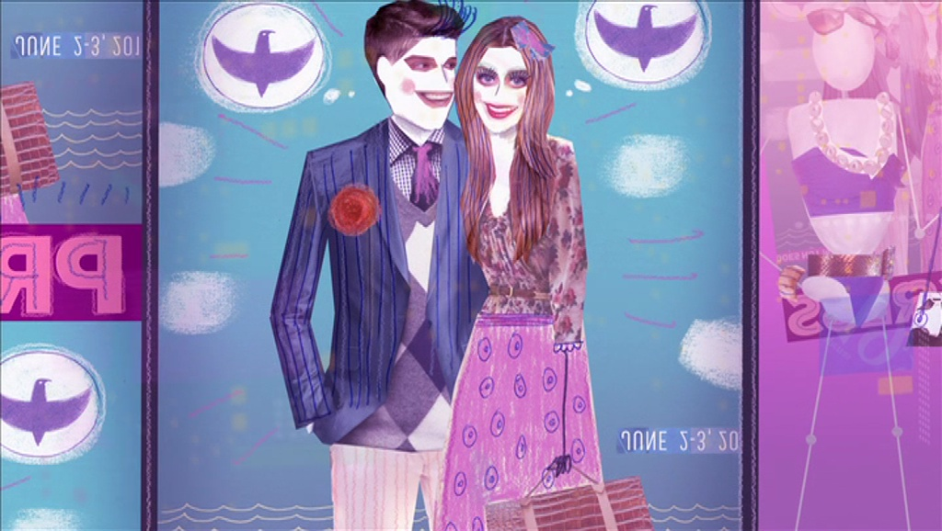
Notes:
3/31/19
8
8

Slide 9
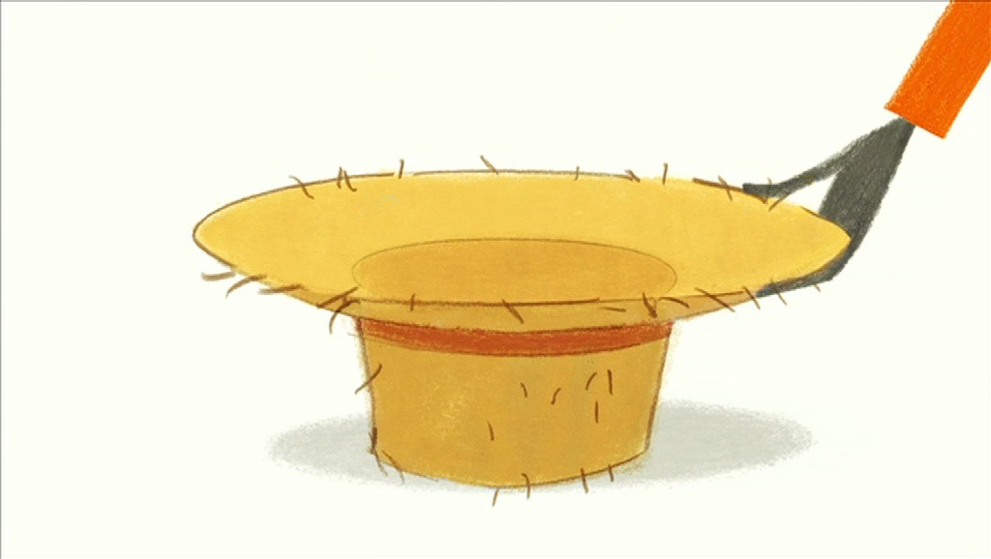
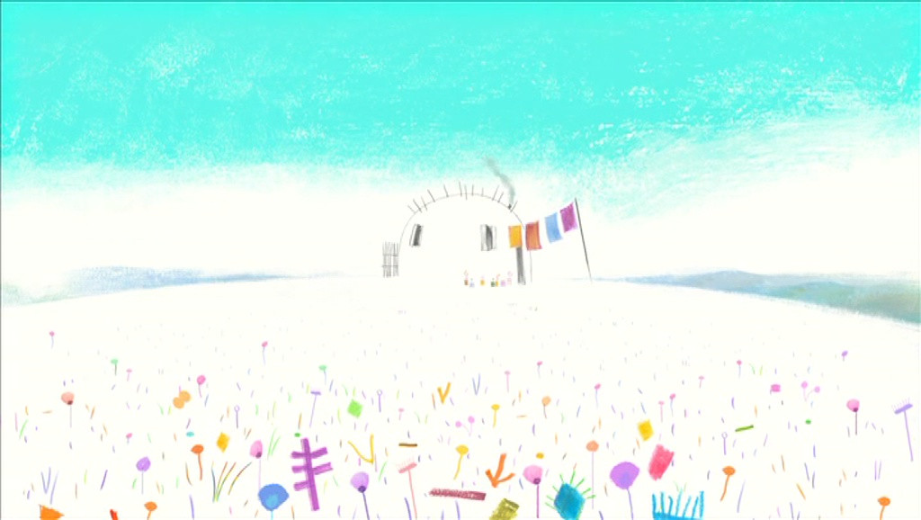
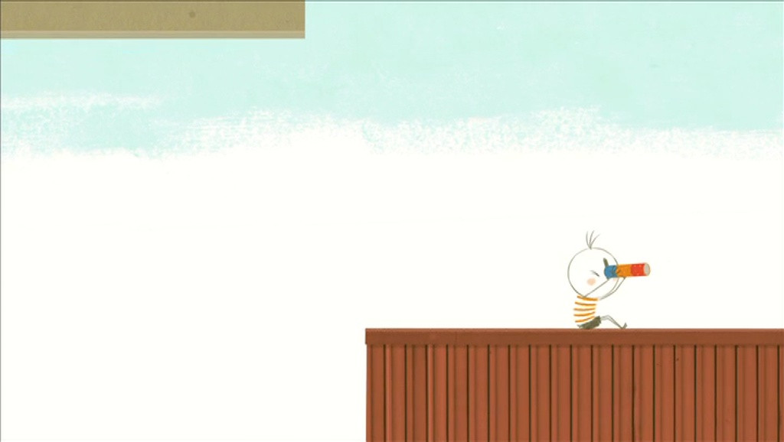
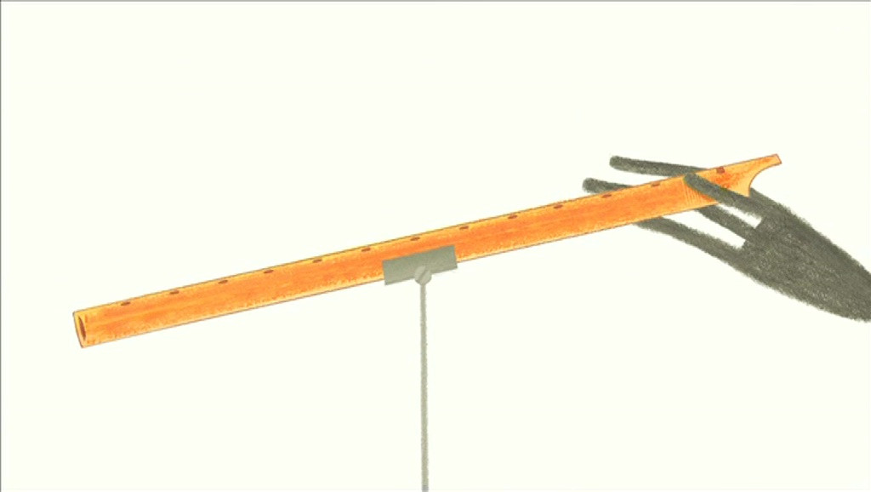
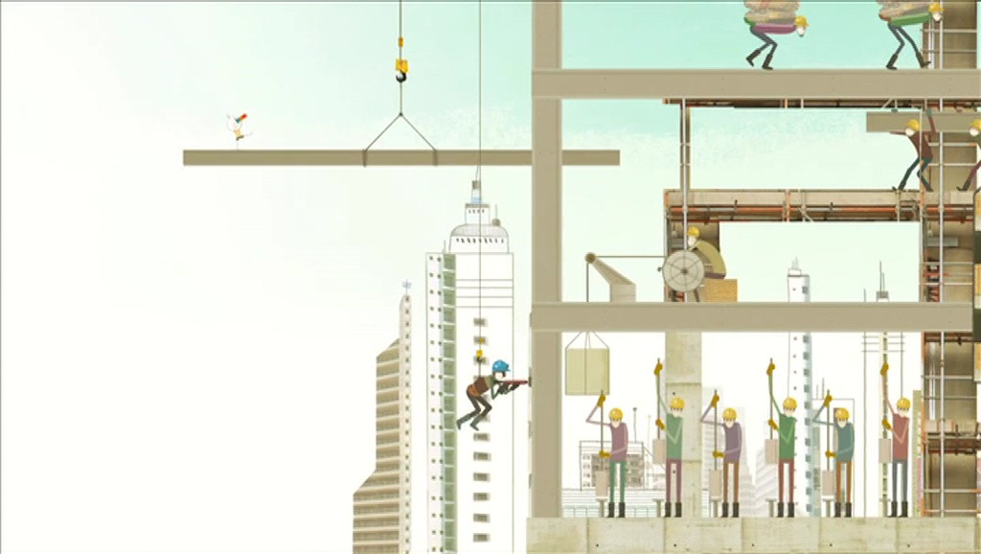
Notes:
3/31/19
9
9

Slide 10
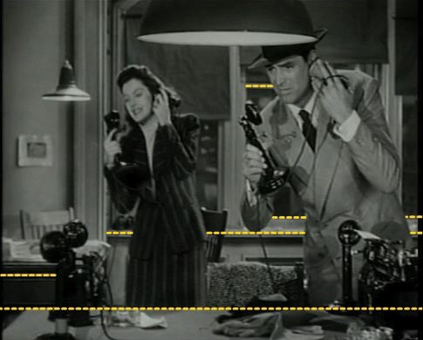
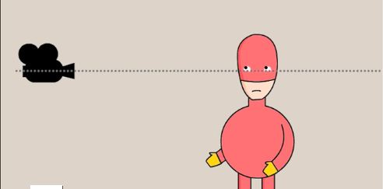
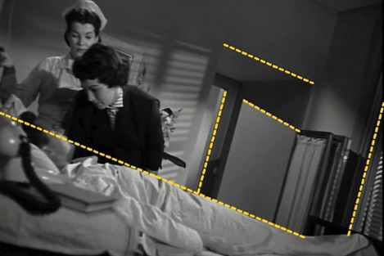
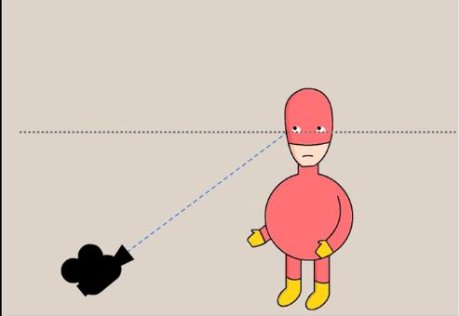
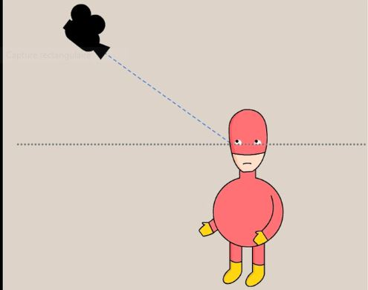
De quoi parle-t-on quand on parle de plongée et de contre-plongée ?
Après avoir visionné le diaporama sur la Tour Eiffel et trouvé les angles de prise de vue, pouvez-vous transférer ces notions et commenter l’effet produit sur les photogrammes du film présentés à la diapositive suivante ?
Notes:
3/31/19
10
10

Slide 11
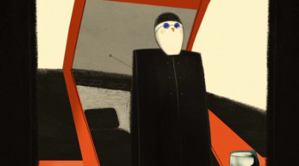
Notes:
3/31/19
11
11

Slide 12
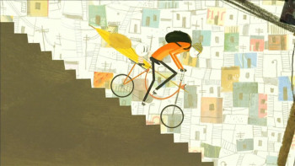
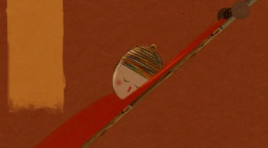
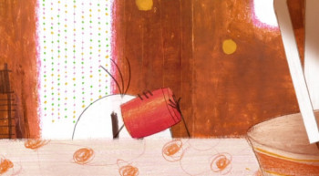
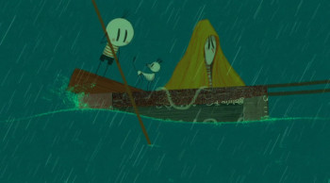
Notes:
3/31/19
12
12

Slide 13
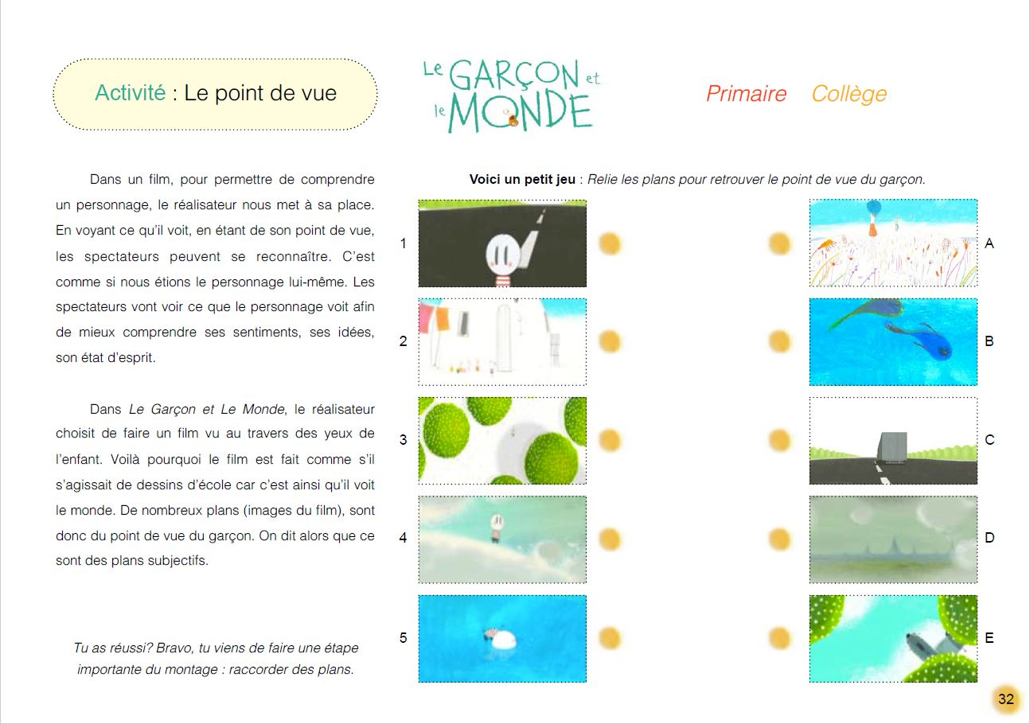
Fiche activité : le point de vue
Notes:
3/31/19
13
13

Slide 14
Fiche activité : caractérisation de l’enfant
Notes:
3/31/19
14
14

Slide 15
Fiche activité : reconnaître les animaux
Notes:
3/31/19
15
15

Slide 16
Fiche activité : remettre le film dans l’ordre
Notes:
3/31/19
16
16

Slide 17
Fiche activité : trouver des indices pour reconnaître le personnage
Notes:
3/31/19
17
17

Slide 18
Fiche activité : comparer deux scènes (1)
Notes:
3/31/19
18
18

Slide 19
Fiche activité : comparer deux scènes (2)
Notes:
3/31/19
19
19

Slide 20
Solutions ( 1)
Notes:
3/31/19
20
20

Slide 21
Solutions (2)
Notes:
3/31/19
21
21

